Slide 1



Slide 2
Виртуальная книжная выставка
Дорогие ребята!
Если вы любите читать, если вы интересуетесь историей нашей страны, если вам интересны книги о войне – тогда приглашаем вас совершить виртуальное путешествие «Читаем книги о войне»

Slide 3
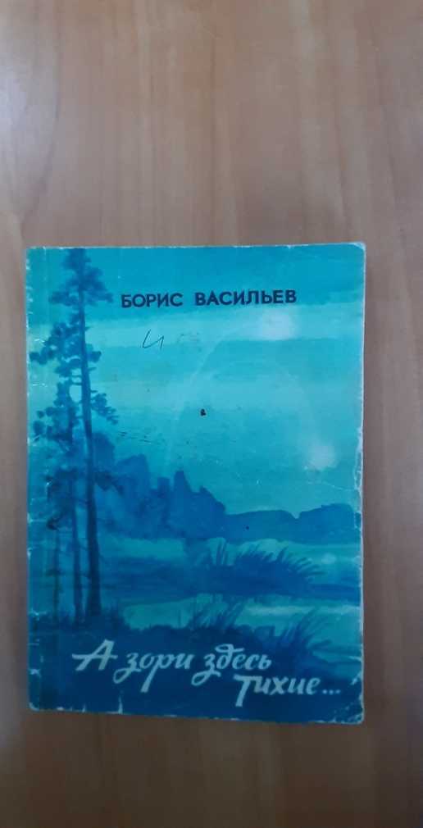
Борис Васильев
А зори здесь тихие…: Повесть./ -Худож. О.Д.Цыремпилон.- г.Улан-: Бурятское книжное издательство, 1984. – 112с.
Действие повести «А зори здесь тихие…» происходит в годы Великой Отечественной войны. На железнодорожном разъезде службу несут бойцы-девушки, а командует ими старшина Федот Васков.

Slide 4
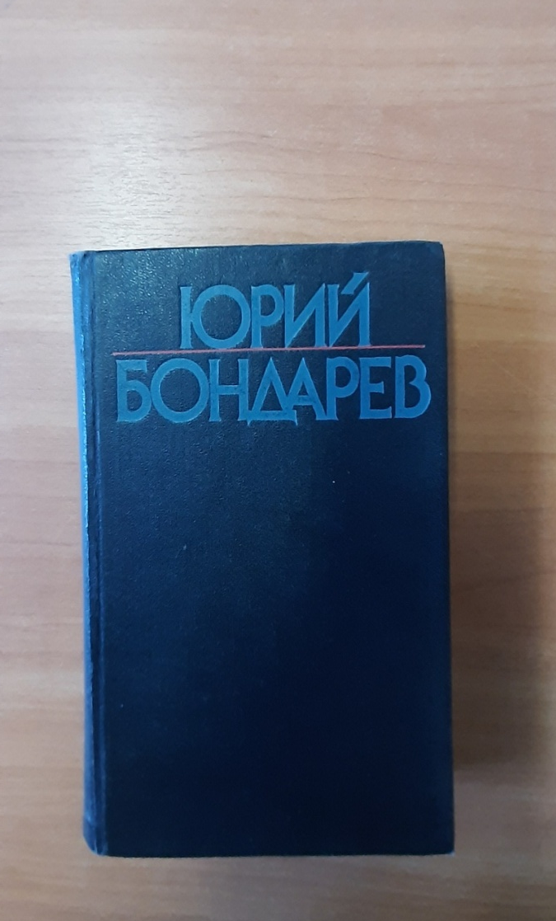
Юрий Бондарев
Берег: Собрание сочинений. В 6-ти томах т.4 Берег: Роман.-М. Худож. лит., 1985.- 400с.
В романе отображены события Великой Отечественной войны. Автора занимают сложные социально- философские проблемы, связанные с трудными исканиями личностью своего «берега».

Slide 5
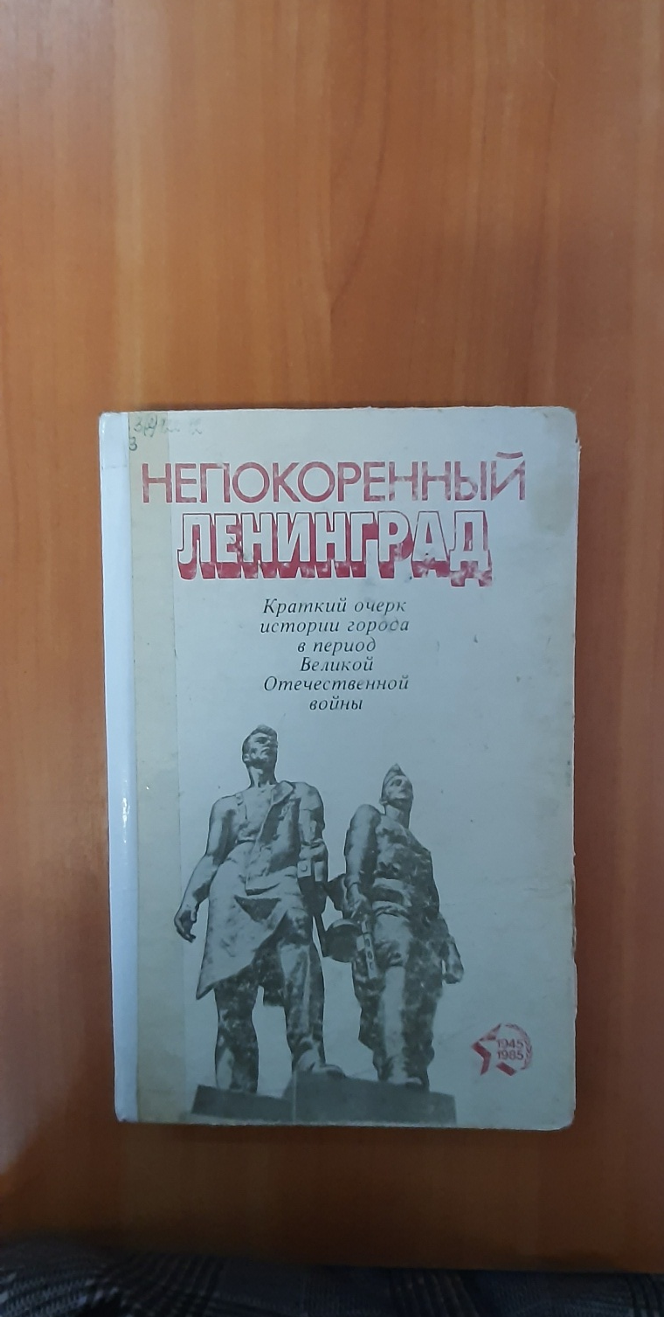
В.М. Ковальчук
Непокоренный Ленинград/ худож. Ф.Н. Буданов. Л.: ленинг.отд. «Наука», 1985.-328с.
Это легендарная повесть мужества и геройства, которая вызвала удивление и восхищение современников и навсегда останется в памяти грядущих поколений. Ленинградцы до конца остались верными Родине.

Slide 6

Смирнов В.В.
Угольщики Великой победы: к 75-летию Победы в Великой Отечественной войне/ В.Д.Грунь, А.Б.Коновалов и др., М.: Издательство «Красная книга», 2020, - 116с.: ил.
«В книге рассказывается о неизвестных страницах тяжелого пути к Победе, которые должны остаться в памяти поколений»

Slide 7

Э.Максимова
Дети военной поры/ сост. Э.Максимова. – М.: Политиздат, 1988.- 320с.
Эта книга о том, как вели себя дети в тяжелейших ситуациях, как боролись с врагом, трудились в тылу, о том, как соединялись семьи, о трудных поисках и удивительных встречах через десятки лет.

Slide 8
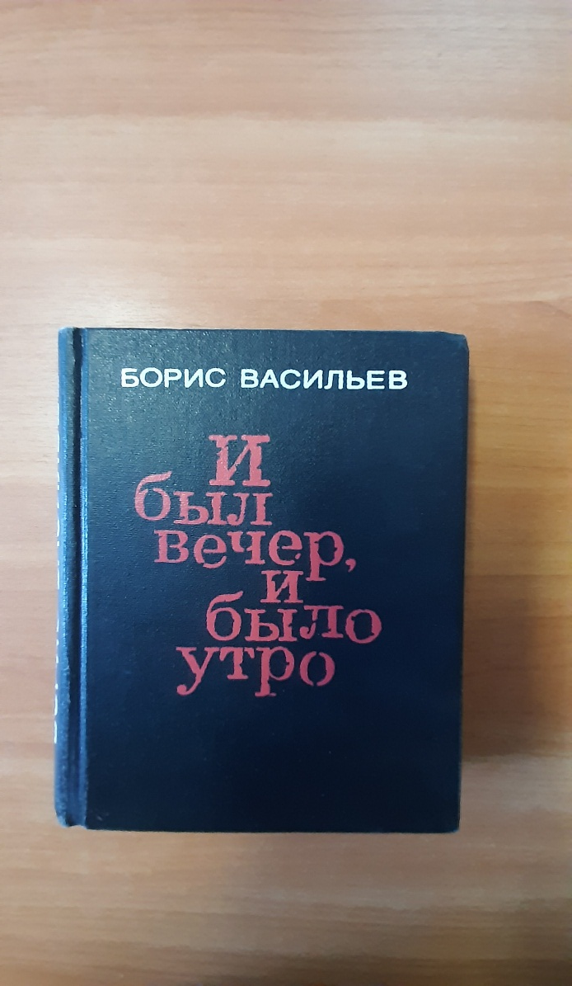
Борис Васильев
И был вечер, и было утро: Романы, повести. Худож. П.Красичков.- М.: «Советский писатель, 1989. – 560с.
Романы и повести Б.Васильева о Великой Отечественной войне, о судьбах людей и детей.

Slide 9
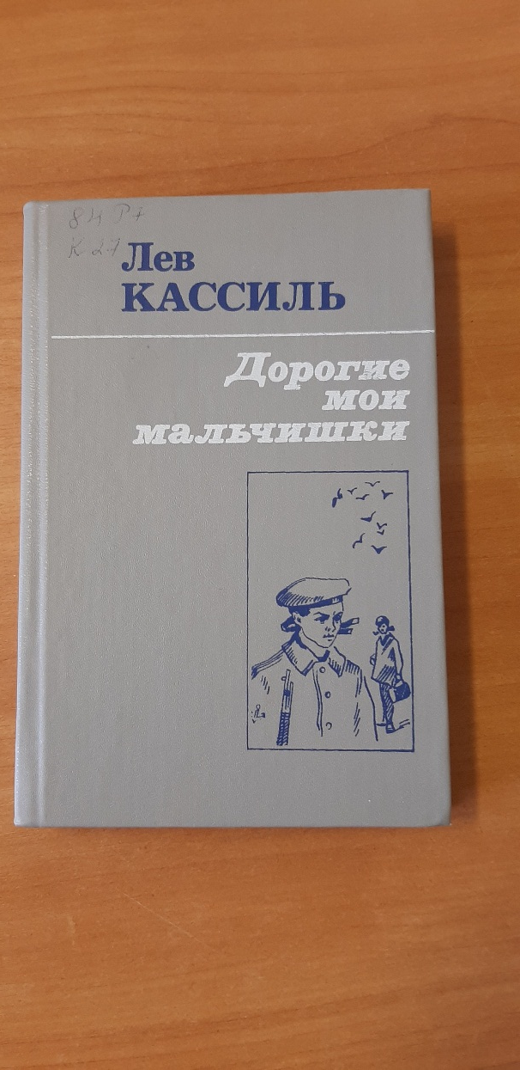
Лев Кассиль
Дорогие мои мальчишки. Повесть/ худож. С.А.Аладьев, - М.: «Высшая школа», 1987.- 384с.
Повесть посвящена памяти А.А.Гайдара и рассказывает о жизни детей маленького приволжского городка во время Великой Отечественной войны

Slide 10
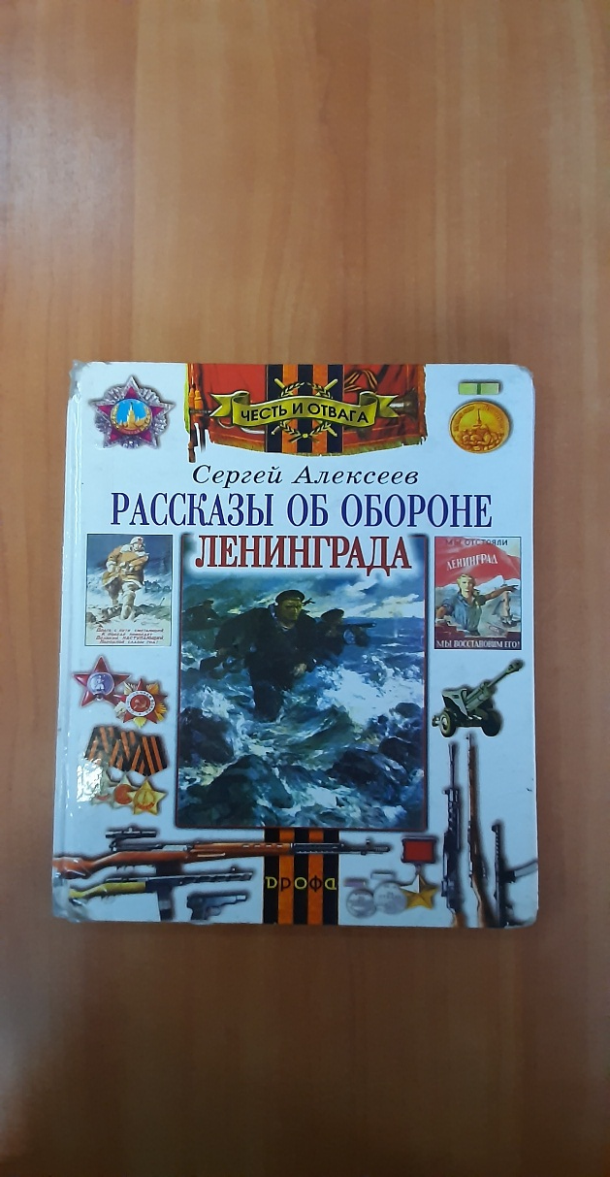
Сергей Алексеев
Рассказы об обороне Ленинграда/ худож. Н.Андреев.- М.: Дрофа, 2003. – 80с.:. – (Честь и отвага).
В годы Великой Отечественной войны Ленинград оказался отрезанным фашистами от всей страны. 900 дней и ночей город находился в осаде – не было топлива, электричества, начался голод.

